Slide 1
빅데이터 분석시스템 개발
박준우

Slide 2
순서
dplyr 패키지 함수 이용하여 작업수행

Slide 3

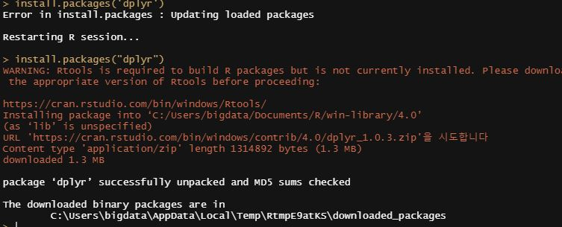

Exam.csv 파일의 데이터를 데이터프레임 출력
‘dplyr’을 실행시키지 위해선 패키지를
먼저 설치 하셔야 합니다.
Install.packages(‘dyplr’) 실행중인 화면
입니다.
Library(dyplr)를 입력한 화면입니다.
그다음 df_exam <- read.csv(‘./file/exam.csv’)
를 입력하여 데이터베이스를 저장합니다.

Slide 4
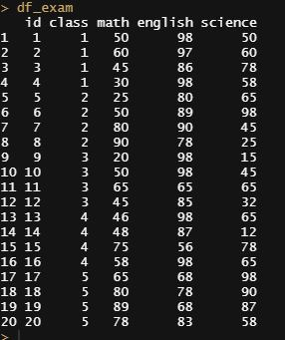
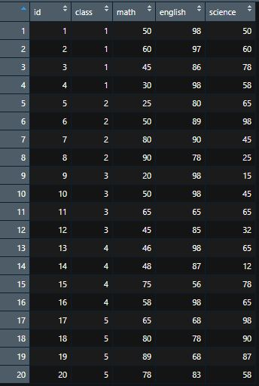
Exam.csv 파일의 데이터를 데이터프레임 출력
Df_exam을 콘솔로 출력한 화면입니다.
Df_exam을 테이블형식으로
출력한 화면입니다.

Slide 5

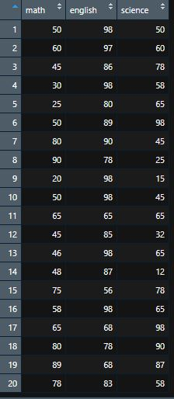
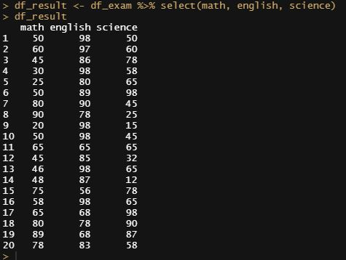
Math, english, science 변수만 갖는 데이터프레임 출력
각 과목의 변수만 출력하는 소스입니다.
Df_result에 대한 콘솔 값입니다.
Df_result에 대한 테이블 입니다.

Slide 6
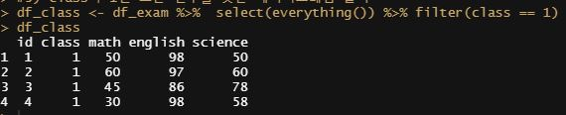
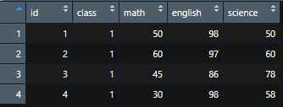
Class가 1인 모든 변수를 갖는 데이터프레임 출력
Class가 1인 변수만 출력하는 소스입니다.
Df_class에 대한 콘솔 값입니다.
Df_class에 대한 테이블 입니다.

Slide 7

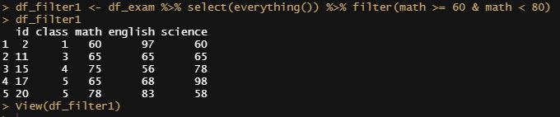
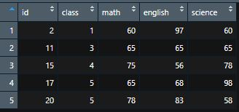
Math가 60점 이상이고 80점 미만 데이터프레임 출력
각 조건에 해당되는 데이터프레임을 출력하는 소스입니다.
Df_filter1에 대한 콘솔 값입니다.
Df_filter1에 대한 테이블 입니다.

Slide 8
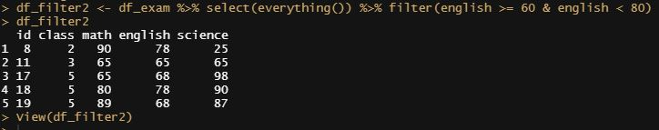
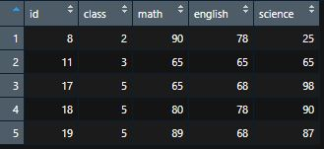
english가 60점 이상이고 80점 미만 데이터프레임 출력
각 조건에 해당되는 데이터프레임을 출력하는 소스입니다.
Df_filter2에 대한 콘솔 값입니다.
Df_filter2에 대한 테이블 입니다.

Slide 9
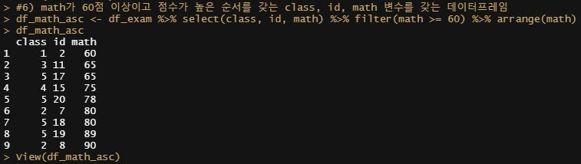
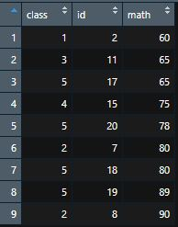
math가 60점 이상이고 점수가 높은 순서를 갖는 class, id, math 변수를 갖는 데이터프레임
각 조건에 해당되는 데이터프레임을 출력하는 소스입니다.
Df_math_acs에 대한 콘솔 값입니다.
Df_math_acs에 대한 테이블 입니다.

Slide 10
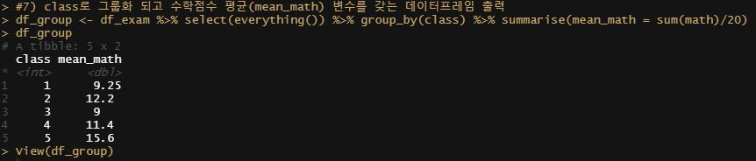
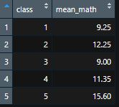
class로 그룹화 되고 수학점수 평균(mean_math) 변수를 갖는 데이터프레임 출력
각 조건에 해당되는 데이터프레임을 출력하는 소스입니다.
Df_group에 대한 콘솔 값 및 테이블입니다.

Slide 11

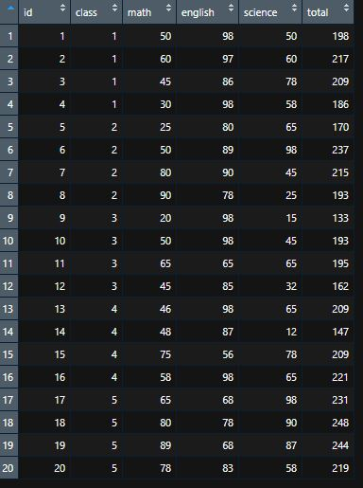
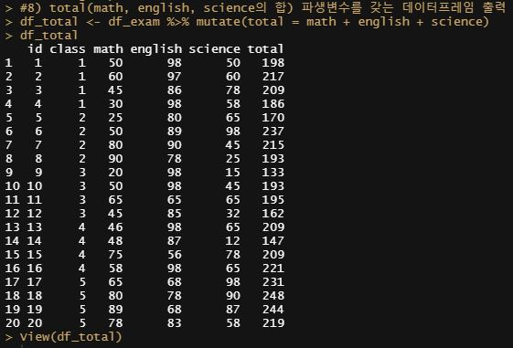
total(math, english, science의 합) 파생변수를 갖는 데이터프레임 출력
각 조건에 해당되는 데이터프레임을 출력하는 소스입니다.
Df_total에 대한 콘솔 값입니다.
Df_total에 대한 테이블 입니다.

Slide 12

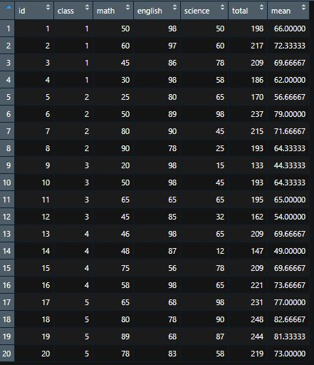
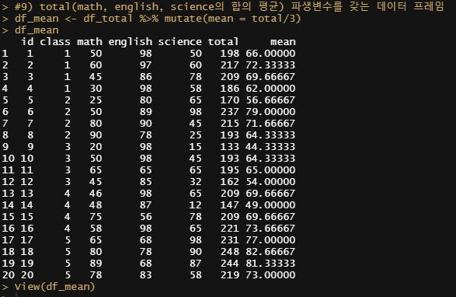
total(math, english, science의 합의 평균) 파생변수를 갖는 데이터 프레임
각 조건에 해당되는 데이터프레임을 출력하는 소스입니다.
Df_mean에 대한 콘솔 값입니다.
Df_mean에 대한 테이블 입니다.

Slide 13
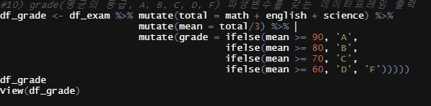
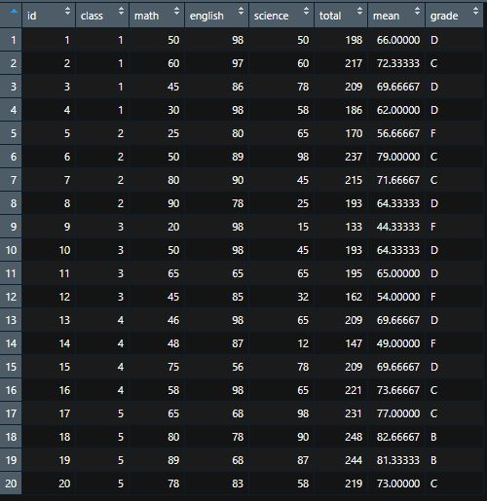
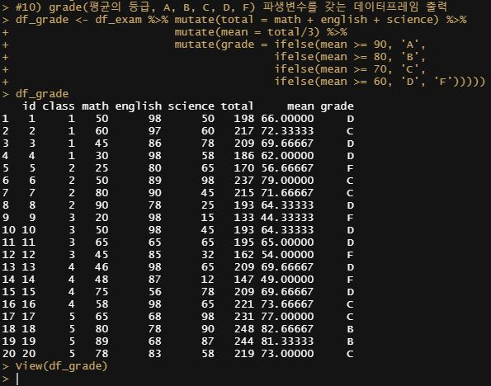
grade(평균의 등급, A, B, C, D, F) 파생변수를 갖는 데이터프레임 출력
등급을 구하는 데이터프레임을
출력하는 소스입니다.
Df_grade에 대한 콘솔 값입니다.
Df_grade에 대한 테이블 입니다.

Slide 14
감사합니다.

